Slide 1
Саламатсыңарбы балдар!
Маанайыңар жакшыбы?
Анда эмесе сабакты
баштайлы.

Slide 2
Сабактын темасы:
Окуучунун бир күнү.
Грамматикасы:2-жактын сылык түрүн өтөбүз.
(-ңыз)
Жаңы лексика: Уктум эле, жардам берели, улууга урмат.

Slide 3
Уктум эле-
Сиздин бул жакта экениңизди уктум эле.
Жардам берели-
Бул чоң апага жардам берели.
Улууга урмат-
Балдар биз улууга урмат,
Кичүүгө ызат көрсөтөлү.

Slide 4
Кыргыз тилинде 3-жак бар.
Жекелик түрү:
Көптүк түрү:
1-жак Мен
2-жак Сен
3-жак Ал
1-жак Биз
2-жак Силер
3-жак Алар
Сылык түру:
2-жак Сиз(сиздер)

Slide 5
Сабактын максаты:
-Окуучулар, улуугу сый мамиле
кылуу маданияттуу адам экендигин
билдирээрин түшүнүшөт.
-Окуучулар 2-жактын –ңыз мүчөсүн
кебинде туура колдоно алышат.

Slide 6
-ңыз мүчөсүн колдонуп сүйлөм
түзөлү.
1.Эже сиздин балаңыз менен чогу
иштейм.
2.Сиздин үйүңүз кайсыл жерде.
3.Апа тамактан алыңыз.
4.Сиз биз менен бирге барыңыз.

Slide 7
Сылык сөздөрдү жасабыз.
-Келиңиз,
-Өйдө өтүңүз,
-Тамактан алыңыз,
-Нан ооз тийиңиз,
-Ысык чай ичиңиз.

Slide 8
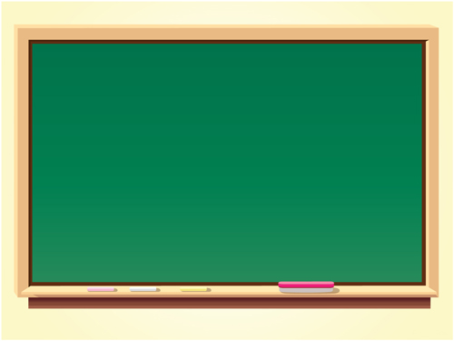
-Балдар, биз ар дайым улуу
кишилерге кайрылганда сылык
мамиле кылганды билишибиз
керек.

Slide 9
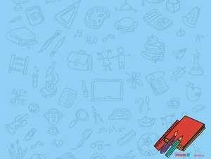
Үйгө тапшырма.
1.Жогорудагы сылык сөздөрдү
катыштырып диалог түзөбүз.
2.Улуу адамдарга мамиле кылганды
үйрөнөбүз.

Slide 10
Эмки сабакта жолугушканча
саламатта калгыла!

